Slide 1
Mantenimiento del Software

Slide 2
Indice
Introducción
Ciclo de vida del mantenimiento
Tipos de mantenimiento
Refactorización

Slide 3
Mantenimiento del software.
Definición
Modificación de un producto software después de su entrega al cliente o usuario para corregir defectos, para mejorar el rendimiento u otras propiedades deseables, o para adaptarlo a un cambio de entorno. [1]
[1] IEEE. Standard for Software Maintenance. 1998. https://ieeexplore.ieee.org/document/720567/

Slide 4
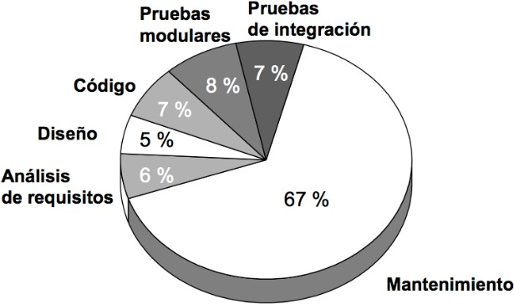
Mantenimiento del software.
El mantenimiento en el ciclo de vida software
El mantenimiento de software, es una de las fases en el Ciclo de Vida de Desarrollo de Software.
Es la fase que consume más tiempo dentro del ciclo de vida.

Slide 5
Mantenimiento del software.
Tiempo empleado en cada tarea de mantenimiento

Slide 6
Mantenimiento del software.
Problemática asociada al mantenimiento
Inexistencia de métodos, técnicas y herramientas que puedan proporcionar una solución global al mantenimiento.
La complejidad de paulatinamente por modificaciones.
los sistemas se incrementa la realización de continuas
La documentación del sistema es defectuosa o inexistente.
Se considera el mantenimiento como una actividad poco creativa, a diferencia del desarrollo.
Las actividades del mantenimiento se suelen realizar bajo presión de tiempo.
Escasa formación de los profesionales.

Slide 7
Ciclo de vida en el mantenimiento
Reparación defectos
Puesta en producción
Anotación fallos
Notificación fallos

Slide 8
Puesta en producción
El Software (como muchos otros productos) se lanza al mercado con un conjunto conocido de defectos y deficiencias.
El software se lanza con esos defectos conocidos porque la organización decide que la utilidad y el valor del software en un determinado nivel de calidad compensa el impacto de los defectos conocidos.
Las defectos conocidos se documentan en una carta de consideraciones operacionales o notas de lanzamiento (release notes) de forma que los usuarios del software puedan trabajar evitando estos defectos y sabiendo cuándo el uso del software puede ser inadecuado para algunas tareas específicas (es decir, fallos).

Slide 9
Notificación de fallos
Con el lanzamiento del software (software release), los usuarios del software descubrirán nuevos fallos no documentados, y los notificarán al desarrollador del software.

Slide 10
Anotación de fallos
Cuando el desarrollador del software reciba la notificación de un fallo, lo guardará en el sistema de rastreo.

Slide 11
Reparación de defectos
El desarrollador del software, clasifica los fallos en base a una prioridad, establece un plan para la reparación de algunos de los defectos que han generado esos fallos y preparará un nuevo lanzamiento del software. Este plan consiste en:
Analizar el fallo y localizar ocasiona.
Diseñar la solución.
Modificar el software.
Probar el software reparado.
el defecto que lo

Slide 12
Tipos de mantenimiento: Perfectivo
Mejora del software ( rendimiento , flexibilidad, reusabilidad..) o implementación de nuevos requisitos. También se conoce como mantenimiento evolutivo.
Firma digital en banca online.

Slide 13
Tipos de mantenimiento: Adaptativo
Adaptación del software a cambios en su entorno tecnológico (nuevo hardware, otro sistema de gestión de bases de datos, otro sistema operativo...)
Pantallas táctiles, entorno web.

Slide 14
Tipos de mantenimiento: Correctivo
Corrección de fallos detectados en el software durante la fase de explotación. Estos pueden estar relacionados, con la funcionalidad, pero también pueden estar relacionados con el rendimiento o escalabilidad del sistema.
Agujeros de seguridad.

Slide 15
Tipos de mantenimiento: Preventivo
Realización de modificaciones en el software con el objetivo de facilitar el mantenimiento futuro del sistema (mejorar legibilidad...).
Añadir comentarios, reestructurar
métodos.

Slide 16
Refactorización
Definición
Uso común
Reorganizar un programa (o algo).
Como nombre
Cambio realizado en la estructura interna de algún componente software para hacerlo más fácil de entender y más barato para modificar, sin modificar el comportamiento observable del software.
Como verbo
Actividad aplicando modificar software.
de reestructuración del software
una serie de refactorizaciones sin
el comportamiento observable del

Slide 17
Qué es refactorizar
Pequeños cambios en el software que cambian su estructura interna sin modificar su comportamiento externo – Martin Fowler
Después de refactorizar, hay que verificar que no cambia el comportamiento externo:
Testing.
Utilizando herramientas de análisis de código.
Siendo muy, muy cuidadoso.

Slide 18
Cuando el software deja de ser «soft»
¿Te ha tocado trabajar con software difícil de cambiar?
No sabes dónde hay que modificar el código.
No sabes si es el único lugar donde hay que modificar el código.
Al modificar el código, no tienes certeza si el programa va a fallar en alguna otra parte.
Hay demasiadas dependencias internas.
No hay un diseño claro.
Es difícil probar un módulo de forma aislada.
Es difícil intercambiar una pieza con otra.
El software se convierte en una gran bola de lodo.

Slide 19
¿Por qué refactorizar?
Con tiempo el software adquiere Deuda técnica.
Crecimiento no regulado.
Debido a:
Desarrollo Quick and dirty. Resultados inmediatos a corto plazo.
Esto nos lleva a:
Información duplicada y globalizada.
Estructura erosionada.
Para mitigarlo, necesitamos:
Escribir software más fácil de entender.
Escribir código para las personas, no para el compilador.
Si funciona, no lo toques
¿Sabiduría de ingeniería, o es la señal de que ya no tenemos control?

Slide 20
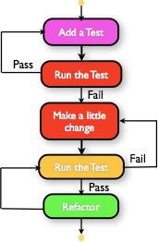
Refactoring y Test Driven Development (TDD)
Una vez finalizado el proceso de test, pasamos a la etapa de refactorización, donde procedemos a realizar pequeños cambios con el objetivo de mejorar el código existente.

Slide 21

Refactoring y Test Driven Development (TDD)
Descubre cómo «huele» (code smell) el código.
Refactoriza (eliminando el mal olor).
Ejecuta las pruebas.
RefactorizeIt
Bad
Smell a code
Good

Slide 22
Malos olores del código fuente
Metáfora para problema potencial en código.
Es un síntoma.
Es difícil imponer métricas o reglas exactas
¿Cuál es el numero máximo de líneas que un método debe tener?
¿Y número mínimo?
Herramientas de análisis estática de código fuente ayudan… pero hasta cierto punto.

Slide 23


Los “Bad Smells” propuestos por Fowler [2]
Descripción de 22 defectos de diseño o Bad-Smells
Bajo nivel. A nivel de clase y método
Ventajas: propuesta de refactorización.
Modificar el diseño en base al “Bad Smell”
Duplicate code (código duplicado)
Refactorización: Extract Method
Extrae un fragmento en un método, cuyo nombre sea su propósito
Long method(métodos largos)
void printTrabajador() { printPhoto(); printDetalles(getSueldo());
}
void printDetalles(float sueldo); System.out.println ("name: " + _name); System.out.println (“sueldo " + sueldo);
}
void printTrabajador() { printPhoto();
System.out.println ("name: " + _name); System.out.println ("amount " + getSueldo());
}
[2] Libro Refactoring: Improving the Design of Existing Code. M. Fowler, J. Brant, W. Opdyke,
D. Roberts. Addison Wesley, 1999

Slide 24

Clasificación de “Bad Smells”
The bloaters (los infladores), agrupa “aromas” que indican el crecimiento excesivo de algún aspecto que hacen incontrolable el código.
The Object-Orientation Abusers (los maltratadores de la orientación a objetos), que aglutina code smells que indican que no se está aprovechando la potencia de este paradigma.
The change preventers (los previsores de cambios). Cambios en los requisitos afectan a muchos artefactos del diseño.
The Dispensables (los prescindibles), pistas aportadas por porciones de código innecesarias que podrían y deberían ser eliminadas.
The couplers (Los emparejadores), son smells que alertan sobre problemas de acoplamiento entre componentes, a veces excesivo y otras demasiado escaso.

Slide 25
Categorización de Bad smells
BLOATERS
Long Method
Large Class
Primitive Obsession
Long Parameter List
DataClumps
OO-ABUSERS
Switch Statements
Temporary Field
Refused Bequest
Alternative Classes with Different Interfaces
CHANGE PREVENTERS
Divergent Change
Shotgun Surgery
Parallel Inheritance Hierarchies
DISPENSABLES
Lazy class
Data class
Duplicate Code
Dead Code
Speculative Generality
COUPLERS
Feature Envy
Inappropriate Intimacy
Message Chains
Middle Man

Slide 26
Ejemplo Bad smell: Long Method
Definición
Olores que desprende:
Difícil de modificar, mantener, depurar
Difícil de entender
Difícil de reutilizar
Cómo detectarlo: ¿Cuál es el numero máximo de las líneas de código fuente para un método bien hecho?
Ejemplo:
Fuentes:
http://sourcemaking.com/refactoring/extract-method
http://lostechies.com/seanchambers/2009/08/10/refactoring-day-10- extract-method/
Refactorizaciones: Extraer método (opcional desarrollarlo)

Slide 27
Ejemplo Bad smell: Long Method
Código inicial
public class Receipt { private Vector discounts; private Vector itemTotals;
public float calculateGrandTotal() { float subTotal = 0;
Enumeration items=itemTotals.elements();
while (items.hasMoreElements())
subTotal += (Float)items.nextElement();
if (!discounts.isEmpty()) {
Enumeration discs=discounts.elements(); while (discs.hasMoreElements()) subTotal -= (Float)discs.nextElement();
}
double tax = subTotal*0.04;
subTotal += tax;
return subTotal;
}
}

Slide 28
Ejemplo Bad smell: Long Method
Código refactorizado aplicando Extract Method
public class Receipt { private Vector discounts;
private Vector itemTotals;
public float calculateGrandTotal() { float subTotal = calculateSubTotal();
subTotal = calculateDiscount(subTotal);
subTotal = calculateTax(subTotal); return subTotal;
}
public float calculateSubTotal() { float subTotal = 0;
Enumeration items=itemTotals.elements(); while (items.hasMoreElements()) subTotal += (Float)items.nextElement(); return subTotal;
}
public float calculateDiscounts(float subTotal){
if (!discounts.isEmpty()) {
Enumeration discs=discounts.elements(); while (discs.hasMoreElements()) subTotal -= (Float)discs.nextElement();
}
return subTotal;
}
public float calculateTax(float subTotal) { double tax = subTotal*0.04;
subTotal += tax; return subTotal;
}
}

Slide 29
¿Son los comentarios un Bad Smell?
Los comentarios mienten, el código no miente.
El código se ejecuta, los comentarios no.
Llegan a ser obsoletos con facilidad.
Son buena señal de que el código está poco claro,
demasiado complejo.
Muchas veces son indicador de que un bloque de
código merece ser un método aparte.
Las pruebas unitarias son la mejor alternativa para
documentar el código.
Posibles Refactorizaciones:
Extraer método,
Renombrar.
Siempre disponer de las pruebas unitarias necesarias
para verificar la refactorización realizada.

Slide 30
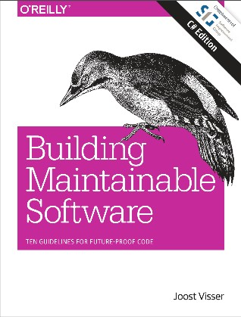
Otros “Bad smells” [3]
¿Cuántas líneas de código un método?
¿Cuántas bifurcaciones un método?
¿Cuántos parámetros un método?
¿Qué pasa con el código replicado?
[3] Libro Building Maintainable Software.
https://www.sig.eu/wp-content/uploads/2017/02/Building_Maintainable_Software_C_Sharp_SIG.pdf

